Slide 1
ЗАНЯТИЕ 4 · AI-АГЕНТЫ
Kubernetes
Разворачиваем мультиагентную систему:
поды, сервисы, масштабирование и состояние агентов
Чернов Евгений
Telegram: @awe_eu

Slide 2
ГДЕ МЫ НАХОДИМСЯ
Программа курса: от первого агента до кластера
КУРС
ЗАНЯТИЕ 4
Разработка и внедрение AI-агентов
От пода к мультиагентной системе
1
LangChain + LangGraph: агент и граф
Основы на hello-agent
1–4
2
Интеграции: MCP, веб-чат, Telegram
5
База в кластере: том и Job
3
Несколько агентов: A2A и Langfuse
6
Мультиагентная система
4
Kubernetes: агенты в кластере
7
Масштабирование и состояние
Kubernetes · Занятие 4 · AI-агенты
2

Slide 3
ПОСТАНОВКА ЗАДАЧИ
Зачем нужен Kubernetes?
Представьте систему в проде, которой нужно постоянно обеспечивать четыре свойства:
1
2
3
4
Балансировка
Обновления
Отказоустойчивость
Изоляция
Равномерно распределять нагрузку по нодам и репликам
Выкатывать новые версии без простоя и с откатом
Перезапускать упавшие сервисы и держать нужное число реплик
Разделять окружения и ресурсы между приложениями
!
А что умеет Docker? Только изоляцию. Балансировку, обновления и самовосстановление берёт на себя Kubernetes.
Kubernetes · Занятие 4 · AI-агенты
3

Slide 4
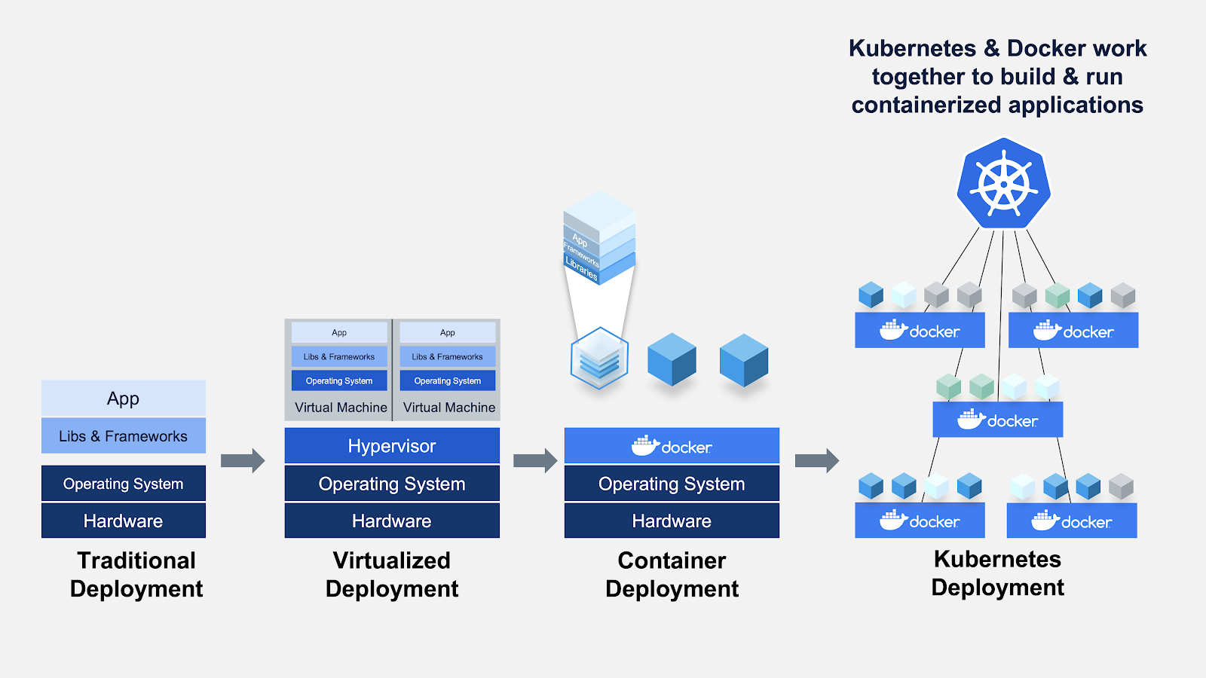
КОНТЕКСТ
От «железа» к оркестрации контейнеров
Traditional → Virtualized → Container → Kubernetes. Контейнеры дают лёгкую изоляцию поверх одной ОС, а Kubernetes добавляет управление их жизненным циклом на кластере машин.
Kubernetes · Занятие 4 · AI-агенты
4

Slide 5
ОПРЕДЕЛЕНИЕ
Что такое Kubernetes
Kubernetes (k8s) — система для автоматизации деплоя, масштабирования и управления контейнеризированными приложениями на кластере машин.
Поддерживаемые container runtime
Как запустить кластер
containerd — стандарт де-факто, используется в k8s
Локально
minikube — учебный кластер на своём ноутбуке
1
CRI-O — лёгкий runtime под Kubernetes CRI
2
Лёгкий дистрибутив
k3s — минимальный k8s для edge и стендов
Docker — через shim; исторически самый известный
podman / rkt — альтернативные движки контейнеров
3
В облаке
Yandex Cloud через terraform или меню администратора
Kubernetes · Занятие 4 · AI-агенты
5

Slide 6
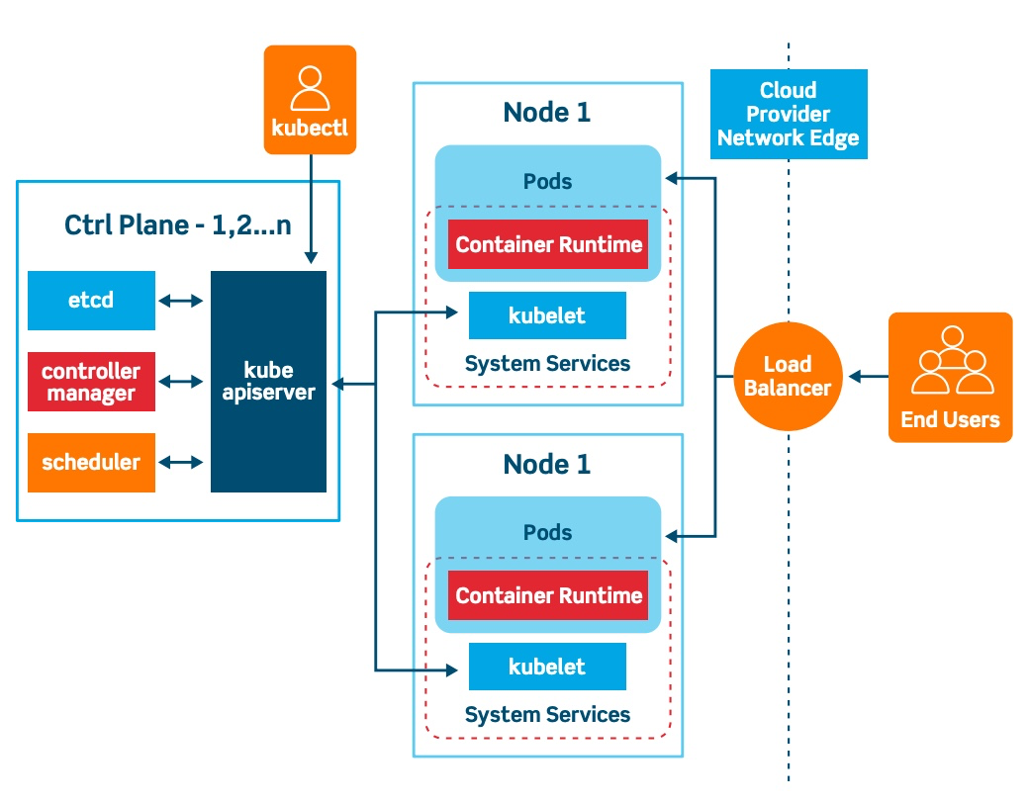
АРХИТЕКТУРА
Как устроен кластер: Control Plane и рабочие ноды
Два уровня
Control Plane
«мозг» кластера: принимает решения, хранит состояние, планирует размещение подов
Worker Nodes
рабочие машины: на них реально запускаются контейнеры с приложениями
kubectl
CLI администратора — команды идут в kube-apiserver
Kubernetes · Занятие 4 · AI-агенты
6

Slide 7
КОМПОНЕНТЫ
Из чего собран кластер
CONTROL PLANE — управляющий слой
kube-apiserver
etcd
scheduler
controller-manager
единая точка входа в кластер; через него идут все команды и запросы
распределённое хранилище состояния: что и где запущено
решает, на какую ноду поставить новый под
следит, чтобы фактическое состояние сходилось с желаемым
WORKER NODE — рабочий слой
kubelet
container runtime
kube-proxy
агент ноды: запускает контейнеры и следит за их состоянием
движок контейнеров (containerd / CRI-O), исполняет образы
сетевые правила: маршрутизация трафика к подам сервиса
Kubernetes · Занятие 4 · AI-агенты
7

Slide 8
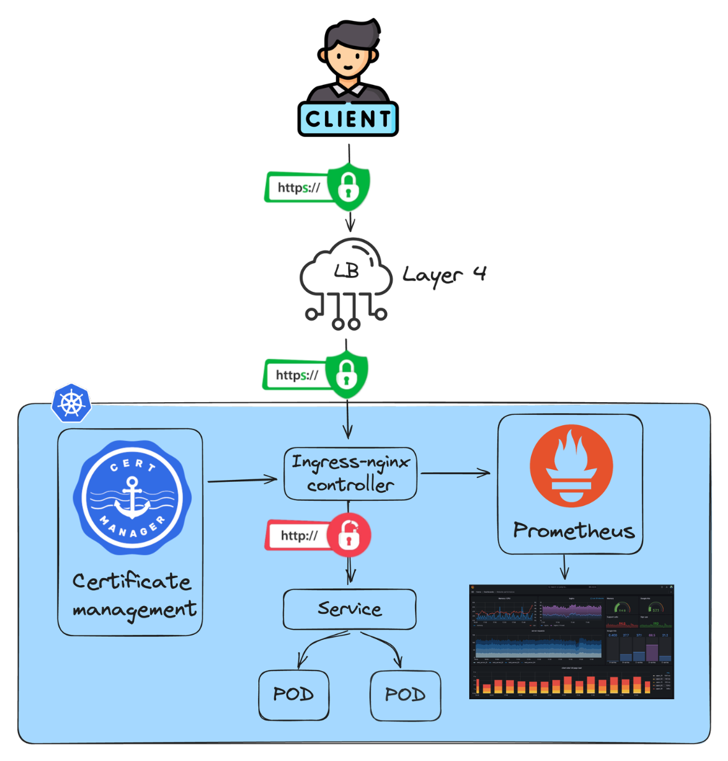
СЕТЕВОЙ ДОСТУП
Как клиент и админ достигают сервисов в кластере
Клиент → снаружи
Трафик идёт через Load Balancer (L4) на Ingress-контроллер, а тот — на нужный Service
Ingress
точка входа HTTP/HTTPS; терминирует TLS и роутит по хостам и путям
Админ → kubectl
команды идут в kube-apiserver, а не напрямую к подам
Мониторинг
Prometheus собирает метрики, Grafana их визуализирует
Kubernetes · Занятие 4 · AI-агенты
8

Slide 9
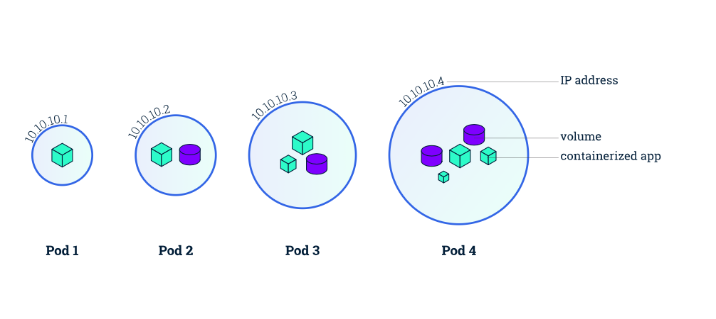
РЕСУРС · POD
Pod — атомарная единица запуска
Pod — наименьшая сущность в k8s. Это один или несколько контейнеров с общими сетью, IP-адресом и томами.
pod.yaml
apiVersion: v1
kind: Pod
metadata:
name: agent-pod-1
labels:
app: hello-agent
spec:
containers:
- name: agent-pod-1
image: hello-agent:1
resources:
requests: { cpu: 50m, memory: 32Mi }
limits: { cpu: 200m, memory: 64Mi }
ports:
- containerPort: 8080
Каждый Pod получает собственный IP; контейнеры внутри общаются через localhost.
Kubernetes · Занятие 4 · AI-агенты
9

Slide 10
РЕСУРС · REPLICASET
ReplicaSet — поддержание нужного числа реплик
replicaset.yaml
Что делает ReplicaSet
apiVersion: apps/v1
kind: ReplicaSet
metadata:
name: hello-agent-rs
spec:
replicas: 4
selector:
matchLabels:
app: hello-agent
template:
metadata:
labels: { app: hello-agent }
spec:
containers:
- name: agent
image: hello-agent:1
1
Держит N подов
Всегда поддерживает заданное число реплик (replicas: 4)
2
Подбор по меткам
Управляет подами, чьи labels совпадают с selector
3
Самовосстановление
Удалили под — RS тут же поднимает новый на замену
4
Масштабирование
Меняем replicas в манифесте — число подов подстраивается
Kubernetes · Занятие 4 · AI-агенты
10

Slide 11
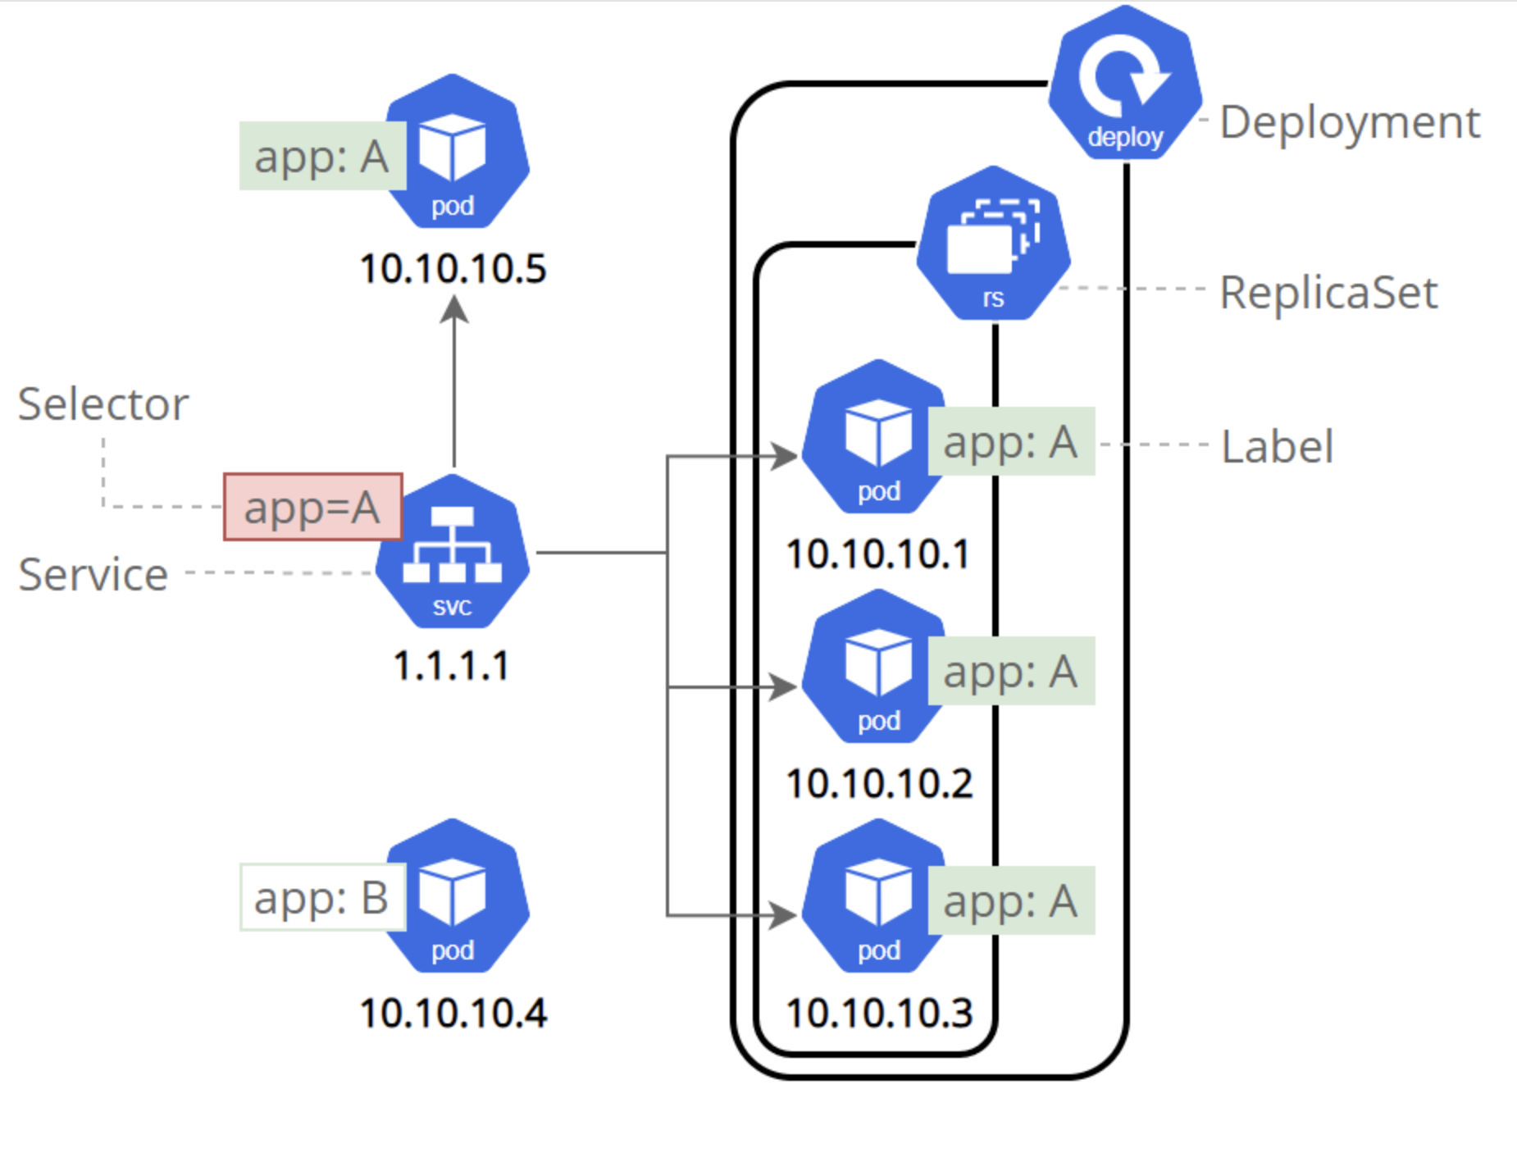
РЕСУРС · DEPLOYMENT
Deployment — управление состоянием приложения
Deployment → ReplicaSet → Pods
Декларативные обновления
задаём желаемый образ — k8s сам плавно заменяет поды
История ревизий
kubectl rollout history — видно все версии деплоя
Откат в один шаг
kubectl rollout undo возвращает предыдущую ревизию
RollingUpdate
maxUnavailable / maxSurge — обновление без простоя
Kubernetes · Занятие 4 · AI-агенты
11

Slide 12
РЕСУРС · DEPLOYMENT
Стратегия обновления и операции rollout
deployment.yaml
rollout — управление выкаткой
apiVersion: apps/v1
kind: Deployment
metadata: { name: hello-agent }
spec:
replicas: 4
strategy:
type: RollingUpdate
rollingUpdate:
maxUnavailable: 0
maxSurge: 1
selector:
matchLabels: { app: hello-agent }
template:
metadata: { labels: { app: hello-agent } }
spec:
# nodeSelector: { load: high }
containers:
- { name: agent, image: hello-agent:1 }
$ kubectl rollout history deploy/hello-agent
$ kubectl apply -f deployment.yaml # образ :2
$ kubectl rollout status deploy/hello-agent
$ kubectl rollout undo deploy/hello-agent # откат
Размещение по нодам (nodeSelector)
kubectl label nodes minikube-m02 load=high
Добавляем nodeSelector в манифест — и поды переезжают только на ноды с нужной меткой.
Kubernetes · Занятие 4 · AI-агенты
12

Slide 13
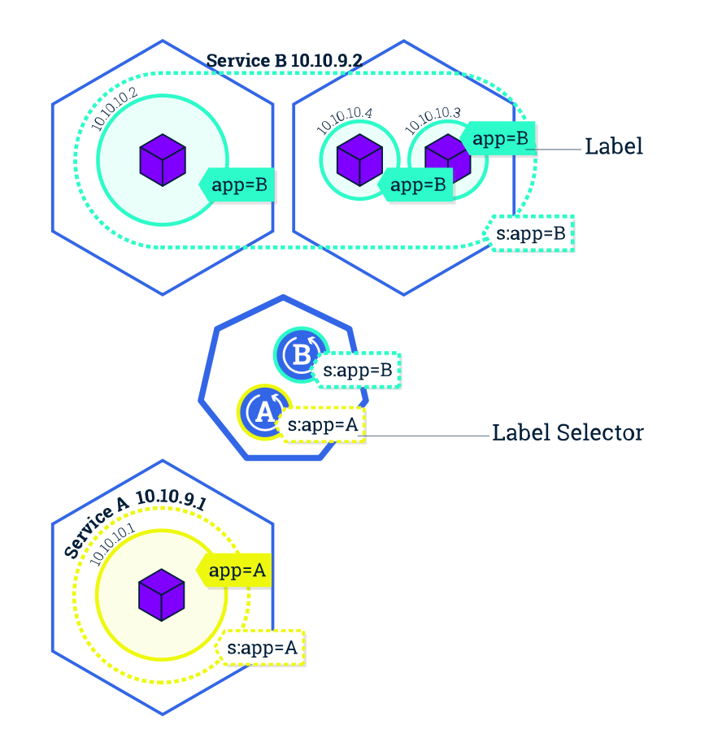
РЕСУРС · SERVICE
Service — стабильная точка доступа к подам
Service — логическая абстракция: единый IP и DNS-имя, за которыми через label-селекторы скрывается набор подов. Поды приходят и уходят — адрес Service остаётся постоянным.
Как работают селекторы
Под
несёт метки, например app: hello-agent.
Service
задаёт selector app: hello-agent и связывает все совпавшие поды.
Трафик
балансируется между ними автоматически.
Kubernetes · Занятие 4 · AI-агенты
13

Slide 14
РЕСУРС · SERVICE
Три типа Service
1
2
3
ClusterIP
NodePort
LoadBalancer
ПО УМОЛЧАНИЮ
ПОРТ НА НОДАХ
ТОЛЬКО В ОБЛАКЕ
Внутренний IP, доступный только внутри кластера. Для связи сервисов между собой.
Открывает один порт на каждой ноде (30000–32767). Простой внешний доступ для стендов.
Провайдер поднимает внешний балансировщик с публичным IP перед сервисом.
Kubernetes · Занятие 4 · AI-агенты
14

Slide 15
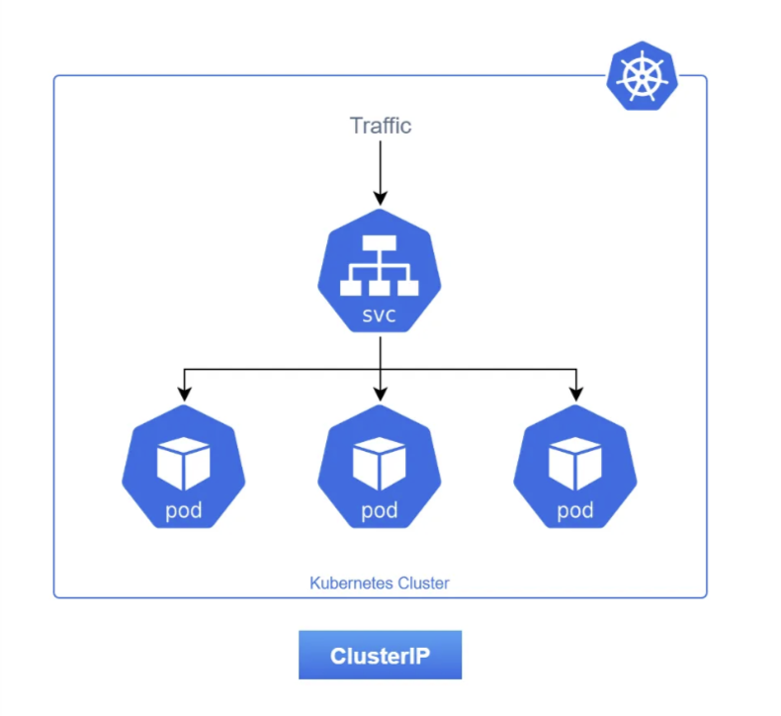
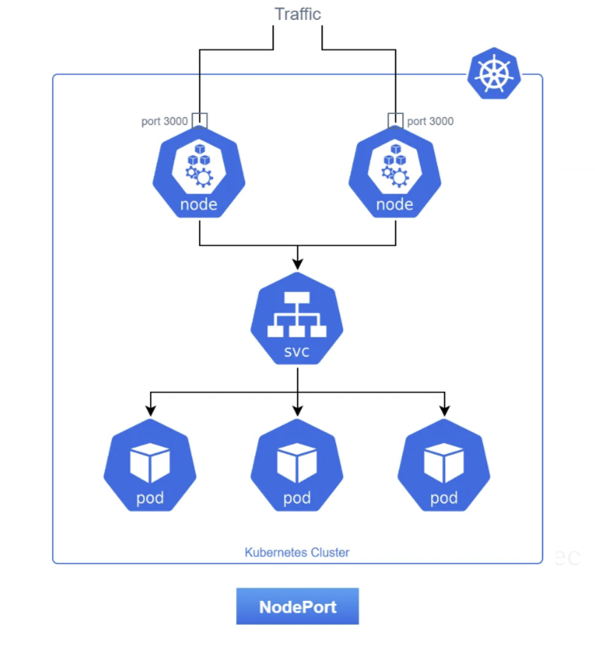
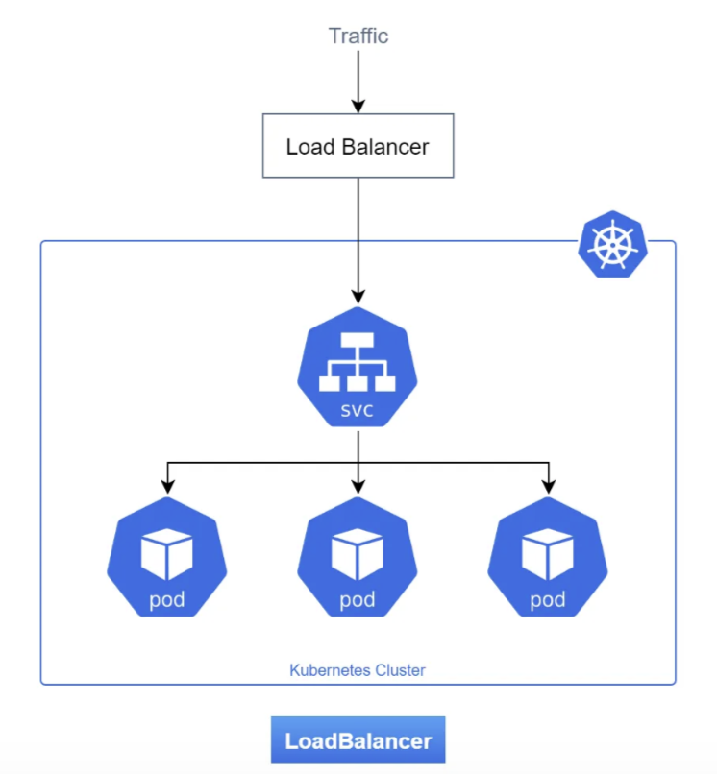
РЕСУРС · SERVICE
Три типа Service — наглядно
ClusterIP
NodePort
LoadBalancer
доступ внутри кластера
порт на каждой ноде
внешний IP из облака
Kubernetes · Занятие 4 · AI-агенты
15

Slide 16
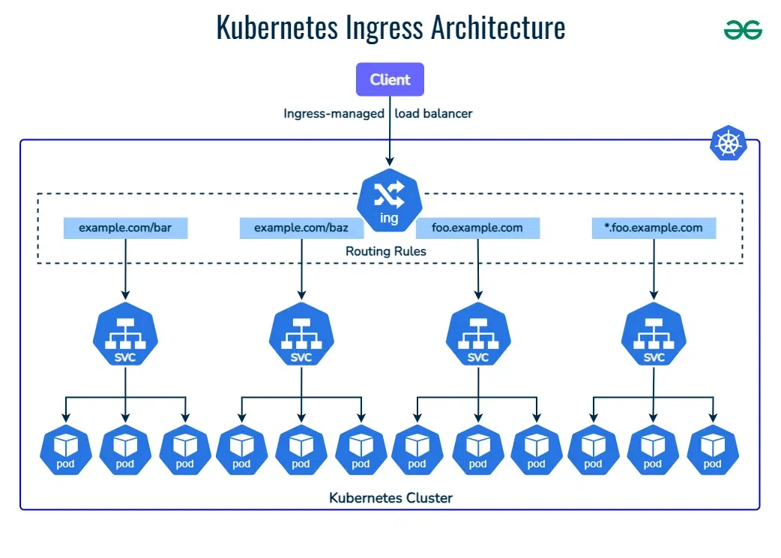
РЕСУРС · INGRESS
Ingress — единая точка входа HTTP/HTTPS
Ingress — объект k8s API, который выставляет HTTP/HTTPS-роуты снаружи кластера и по хосту/пути направляет трафик на внутренние сервисы. Работает через Ingress-контроллер (например, nginx).
Зачем нужен
Один вход вместо множества NodePort / LoadBalancer
Роутинг по хостам: agents.test, risk.agents.test
Роутинг по путям: /, /api, /metrics
Терминация TLS в одном месте
Kubernetes · Занятие 4 · AI-агенты
16

Slide 17
КОНФИГУРАЦИЯ
ConfigMap и Secrets — отделяем настройки от кода
ConfigMap — несекретные настройки
Secret — чувствительные данные
configmap.yaml
secret.yaml
apiVersion: v1
kind: ConfigMap
metadata: { name: hello-agent-config }
data:
config.yaml: |
model: openai/gpt-4o-mini
temperature: 0
apiVersion: v1
kind: Secret
metadata: { name: hello-agent-secret }
type: Opaque
data:
API_KEY: c2stZGVtbw== # sk-demo (base64)
DB_PASSWORD: c2VjcmV0 # secret (base64)
Монтируется как файл: volumeMounts → /etc/agent
Внутри пода — обычный файл /etc/agent/config.yaml.
Значения в base64, не шифрование: echo -n sk-demo | base64
Пробрасывается в под как переменные окружения через secretKeyRef.
Kubernetes · Занятие 4 · AI-агенты
17

Slide 18
НАБЛЮДАЕМОСТЬ
Мониторинг кластера: Prometheus + Grafana
kube-prometheus-stack
Ставим Helm-чартом в namespace monitoring — сразу Prometheus, Grafana и экспортёры метрик
установка стека
1
$ kubectl create namespace monitoring
$ helm install prometheus \
prometheus-community/kube-prometheus-stack \
--namespace monitoring \
-f part_9_monitoring/values.yaml \
--version 65.1.1 --wait
2
Node Exporter
Автоматически встаёт на все ноды и отдаёт метрики хостов
3
Grafana ↔ Prometheus
Grafana подключается к prometheus-operated:9090; дашборды кластера из коробки
Доступ через Ingress
Свой дашборд
«Агенты в кластере»: память, CPU, реплики и перезапуски агентов
grafana.agents.test
prometheus.agents.test
логин / пароль Grafana: admin / admin
4
Kubernetes · Занятие 4 · AI-агенты
18

Slide 19
АГЕНТЫ В КЛАСТЕРЕ
Как наша мультиагентная система ложится в кластер
Ingress
risk.agents.test
снаружи: ноутбук, браузер, другие системы
Что здесь важно
Снаружи — только риск-менеджер
Ingress risk.agents.test; аналитик и MCP видны лишь агентам
risk-manager
A2A · с памятью
×1 → 2 · :8103
analyst
A2A · без памяти
×2 → 4 · :8102
bank-mcp
MCP · stateless
×2 · :8101
bank-db
Postgres + том
×1 · :5432
A2A
MCP
SQL
Адреса — имена Service
analyst:8102, bank-mcp:8101 — прописаны в ConfigMap
Один образ — разные роли
bank-agents:1, роль задаёт command: в манифесте
ConfigMap agents-config: модель и адреса агентов
Secret llm-secret: ключ OpenRouter
Job bank-seed
загружает датасет
Kubernetes · Занятие 4 · AI-агенты
19

Slide 20
ГРАБЛИ
Что ломается, когда агентов становится много
Всё это мы поймали при подготовке занятия — на этом же кластере:
1
2
3
4
MCP-сессии
Память в поде
Долгие запросы
CPU ≠ нагрузка
Сессия живёт в одной реплике: 18 из 20 вызовов падали. Лечит stateless_http
У каждой реплики своя память — разговор «теряется». Лечит Postgres
Под убивают через 30 с, а агент думает дольше — даём 120 с
Агенты ждут LLM, CPU ≈ 0: HPA по CPU не поможет
!
Поды одноразовые. Всё, что должно их пережить, — память агентов, файлы, сессии — храним вне пода: в базе, на томе, в кэше.
Kubernetes · Занятие 4 · AI-агенты
20

Slide 21
ПРАКТИКА
Поднимаем учебный кластер minikube
cluster setup
Что происходит при setup
# 3 ноды на QEMU (macOS), сеть — socket_vmnet
$ minikube start --driver qemu --network socket_vmnet \
--nodes 3 --cpus 2 --memory 4g --disk-size 20g
# аддоны и образы агентов
$ minikube addons enable ingress
$ minikube addons enable metrics-server
$ minikube image build --all -t bank-agents:1 images/agents
# через Makefile проекта
$ make setup && make images
$ make hosts # *.agents.test → IP кластера
# ключ LLM — в Secret, агенты — в кластер
$ make secret # OPENROUTER_API_KEY из .env
$ kubectl apply -f part_6_agents/
$ kubectl get pods -o wide
3 ноды — один minikube эмулирует полноценный многонодовый кластер
ingress — поднимается nginx Ingress-контроллер для внешнего доступа
metrics-server — источник метрик CPU/RAM для kubectl top и автоскейла
/etc/hosts — домены *.agents.test → IP minikube; с socket_vmnet туннель не нужен
Kubernetes · Занятие 4 · AI-агенты
21

Slide 22
ПРАКТИКА
Сценарий занятия: от пода к мультиагентной системе
Части 1–4
Основы на hello-agent
Поды и сеть, Service и Ingress, ReplicaSet и Deployment: самовосстановление, обновление v1 → v2 и откат, nodeSelector; ConfigMap и Secret
Часть 5
База в кластере
PersistentVolumeClaim и Postgres, init.sql из ConfigMap, Job загрузки датасета с initContainer — данные переживают перезапуск пода
Часть 6
Мультиагентная система
MCP-сервер, аналитик и риск-менеджер: Deployment + Service, startup/readiness/liveness-пробы; снаружи — только риск-менеджер
Часть 7
Масштабирование и состояние
4 аналитика одной командой; риск-менеджер на 2 репликах «забывает» — память в Postgres. Бонус: CronJob, HPA, DaemonSet, Grafana
Kubernetes · Занятие 4 · AI-агенты
22

Slide 23
МАНИФЕСТЫ? МАНИФЕСТЫ!
Live demo
Разбираем YAML-манифесты и применяем их в кластере, шаг за шагом
kubectl apply -f .
kubectl get pods -o wide
kubectl logs -f -l app=analyst
kubectl scale … --replicas=4

Slide 24
ИТОГИ
Итоги: Kubernetes для агентов
Deployment
Service
Ingress
агент = Deployment: реплики, самовосстановление, обновление и откат
постоянный адрес и балансировка: агенты находят друг друга по имени
вход снаружи — только для агентов, которым он нужен
ConfigMap / Secret
PVC · Job
Состояние — вне пода
модель и адреса — в ConfigMap, ключ LLM — в Secret, а не в образе
данные на томе переживают под; Job — разовые задачи вроде загрузки
память агентов — в базе: тогда агентов можно масштабировать
Kubernetes · Занятие 4 · AI-агенты
24

